Slide 1
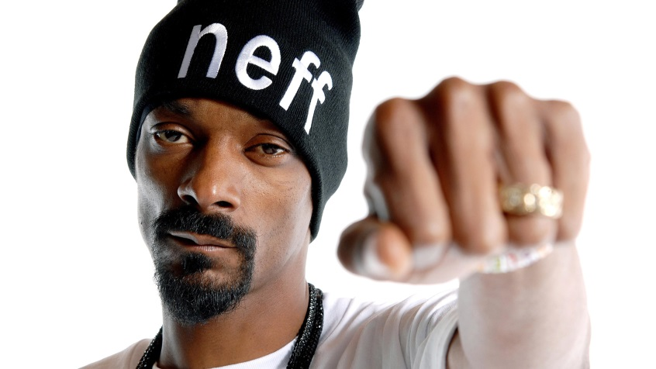
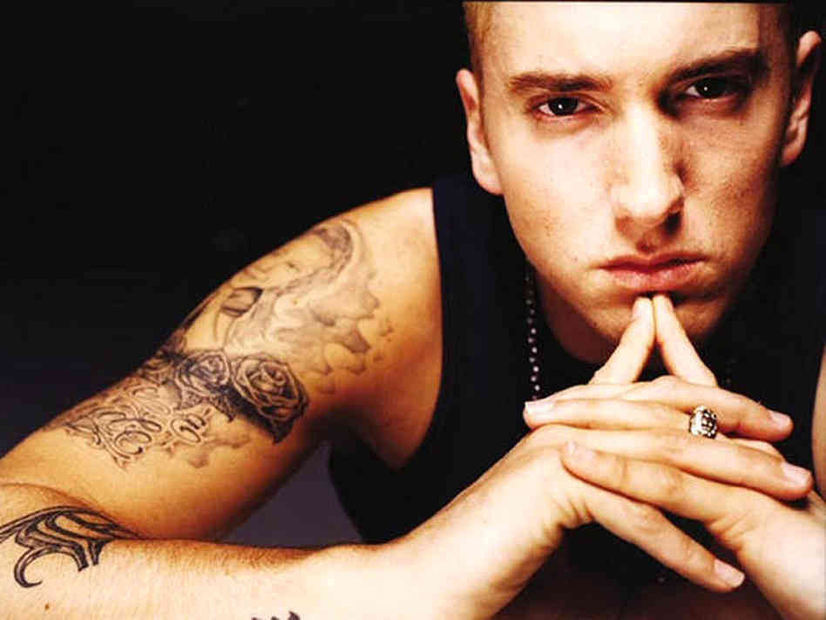
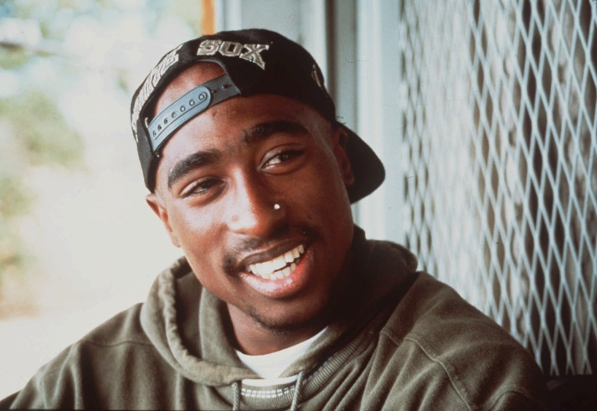
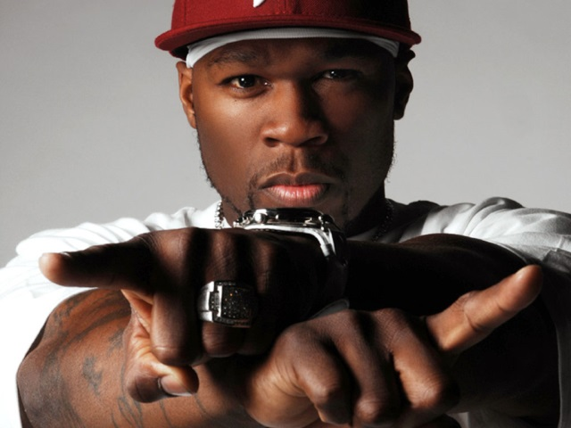
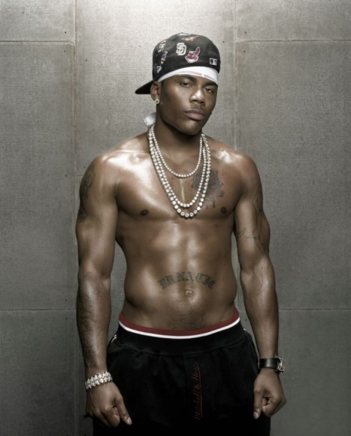
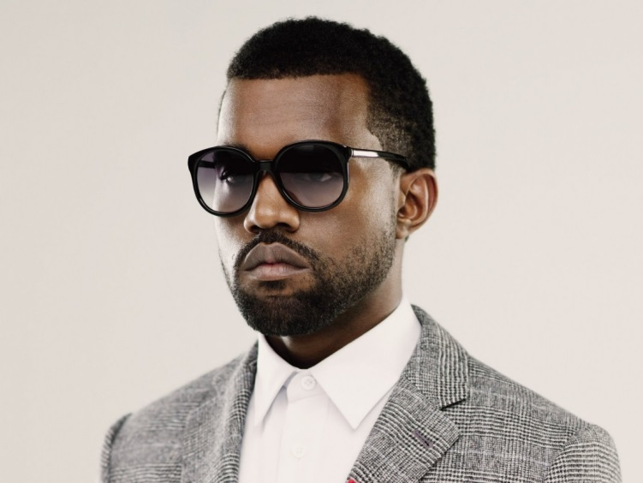
RAP

Slide 2
RAP (Ritmično poudarjena poezija):
Rap je govorjenje v rimah na ritem enega beata/podlage. Je eden od elementov hip-hop kulture.
Oseba, ki izvaja to zvrst glasbe je raper.

Slide 3
NASTANEK :
Večina knjig, TV oddaj in drugih zgodovinskih virov trdi, da je bil Rap izumljen v Bronxu, toda to ni čisto resnično, saj prve korenine prihajajo iz Zahodne Afrike. Plemena so običajno ohranjala svojo zgodovino v ritmičnih verzih in pesmih. Zato so, da bi ohranili zgodbe in legende žive, uporabljali pesmi in druge, z ritmom poudarjene različice pripovedovanja zgodb. Tako so se njihove zgodbe, rime ter celo kakšne pesmi skozi leta spreminjale.
"Ameriški Rap", ki ga danes poznamo pa se je res začel v Bronxu okoli leta 1970.

Slide 4
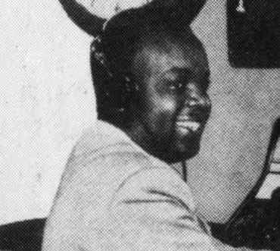
VZPON RAPA:
Eden od prvih DJev v ZDA, Dr. HepCat je po navadi rad izgovoril kako rimo v studiu. Drugi DJi so to prevzeli in kmalu je vzletel tudi ta stil.
Kmalu začeli delati daljše rime in začeli tekmovati z drugimi. Tako je to trajalo skoraj deset let, dokler ni bil prvi Rap izdan na pravi plošči – s tem pa se je začela zgodovina Rapa, ki je postala milijonska industrija s veliko stili, tisočimi tehnikami, pristopi in zvoki.

Slide 5
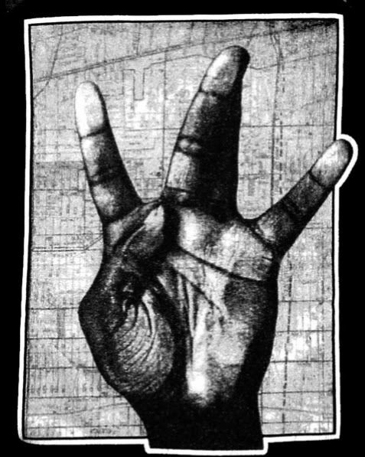
VZHODNA-ZAHODNA OBALA (East coast-west coast)
Medtem ko so raperji tekmovali med sabo je stvar postala osebna, raperji so se obnašali kot tolpe.
Začel se je prepir med raperji vzhodne in zahodne obale (East coast/West coast) - Končal pa s tragičnimi dogodki, kot sta bila umora 2Pac Shakurja in Notorious B.I.G.-ja.

Slide 6
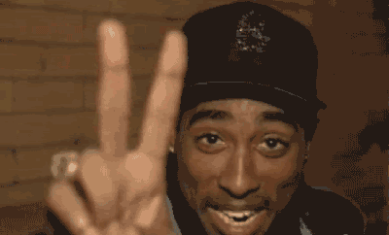
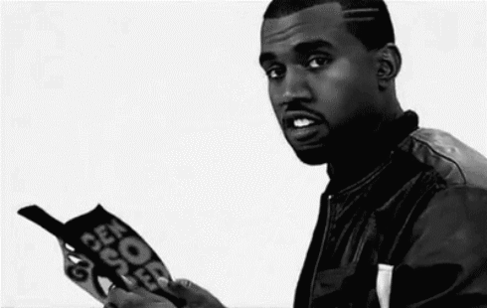
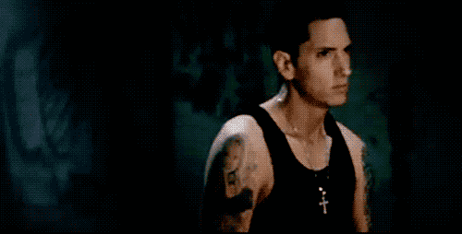
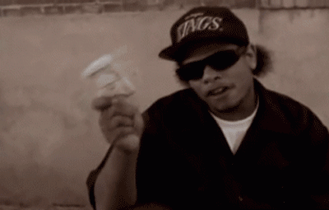
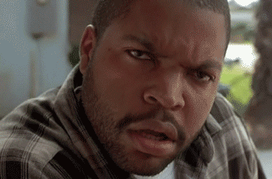
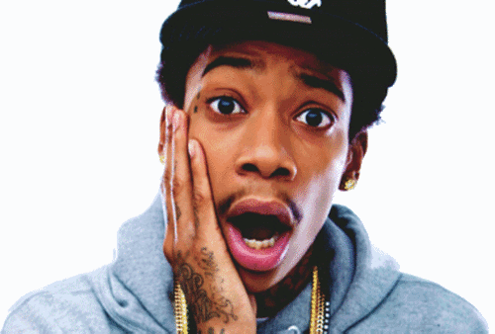
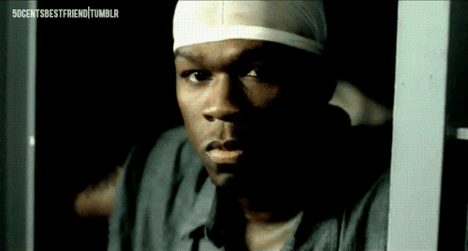
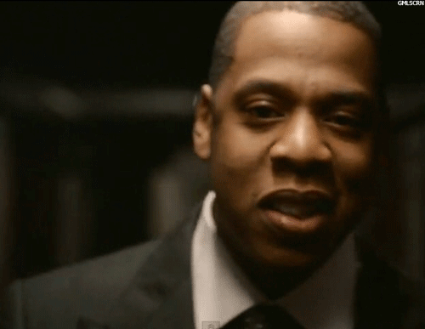
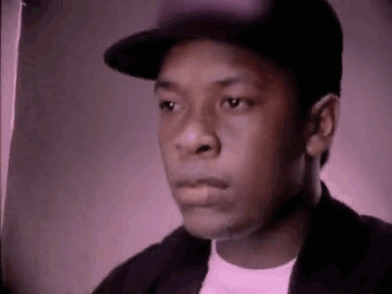
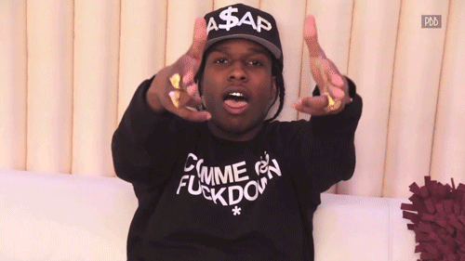
Najbolj slavni raperji:
Tupac
Eminem
50 Cent
A$ap Rocky
Dr. Dre
Kanye West
Snoop Dogg
Ice Cube
T.I
Jay-Z
Eazy-E
Wiz Khalifa
Notorious B.I.G

Slide 7
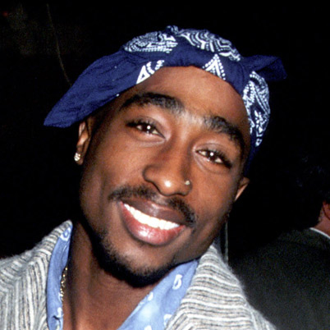
TUPAC (TUPAC AMARU SHAKUR):
Tupac Shakur, znan tudi pod psevdonimi 2pac, Pac in Makaveli, je bil eden najvplivnejših in najbolje prodajanih izvajalcev hip hopa in rapa.
Afroameriški hip hop glasbenik
Rojstvo: 16. junij 1971
Smrt: 13. september 1996, Las Vegas, Nevada, Združene države Amerike
Najbolj priljubljene pesmi: Changes, Hit `Em Up, Life goes on, Dear Mama, California Love, Ghetto Gospel, Thugz Mansion, 2 of America most wanted, Hail Mary, Only God can judge me
Filmi: Juice, Poetic Justice, Džankiji, Above the Rim, Gang Related, Bullet

Slide 8
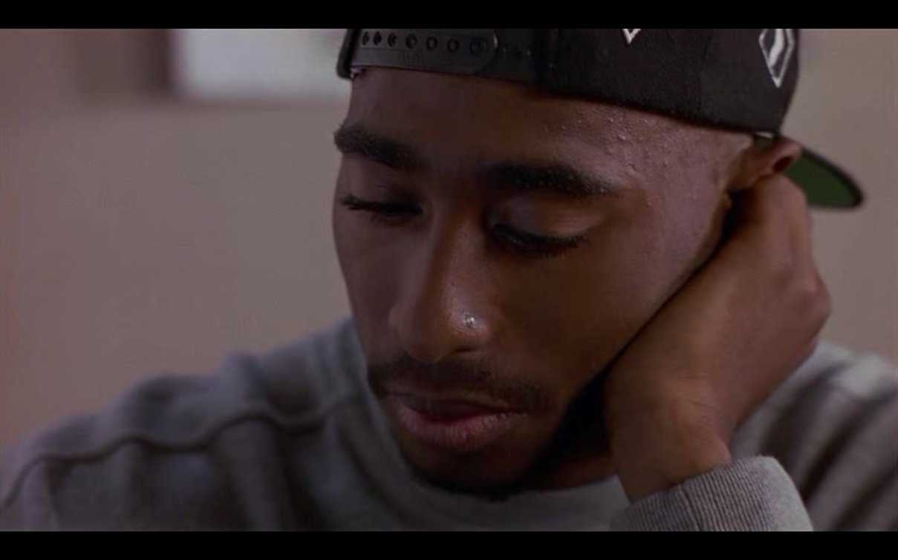
ŽIVLJENJE TUPAC-A
Tupac ni nikoli spoznal svojega biološkega očeta.
Njegov očim je bil preprodajalec drog in ko je bil Tupac star dve leti, je bil obsojen na šest let zapora zaradi kraje avtomobila in umora.
Ker je bila njegova mati zasvojena s heroinom in družina ni imela denarja, so se neprestano selili. To je močno vplivalo na Tupaca, kajti bil je brez prijateljev in zaprl se je vase.
Pred studiom v New Yorku leta 1994 je bil petkrat ustreljen; dvakrat v glavo in trikrat v prsa (ta napad naj bi naročila dva raperja z East Coasta), 2Pac je ta napad preživel.
7. septembra 1996 so ga v Las Vegasu ustrelili na poti z boksarske tekme. Šest dni kasneje je 2Pac umrl v bližnji bolnišnici. Osumljencev za njegovo smrt ni.
Tupac je bil poznan kot kralj rapa. http://www.youtube.com/watch?v=eXvBjCO19QY

Slide 9
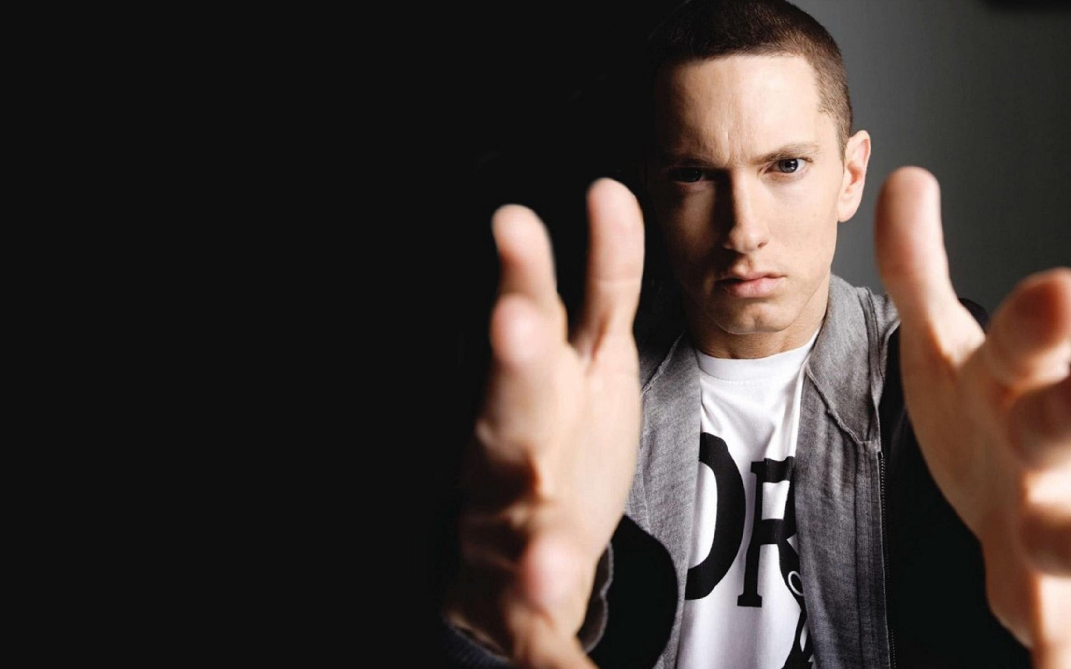
EMINEM (Marshall Bruce Mathers III) :
Eminem eden najbolših raperjev v zgodovini, poleg Tupaca.
Rodil se je 17. oktobra 1972.
Njegova mama je bila odvisna od alkohola, očeta ni poznal oz. ga je zapustil pri treh mesecih starosti. Njegov stric Ronnie je bil edini družinski član na katerega se je Eminem lahko zanesel. Ronnie je naredil samomor, kar je Eminema zelo prizadelo.
Rapati je začel pri 14. letih.
Posnel je tudi film 8 milj, ki opisuje del njegovega življenja.
Leta 2010 je prišel na sceno s pesmijo »Not afraid«
http://www.youtube.com/watch?v=j5-yKhDd64s https://www.youtube.com/watch?v=1wYNFfgrXTI
https://www.youtube.com/watch?v=XbGs_qK2PQA&list=PLCD91C77946560CFD

Slide 10
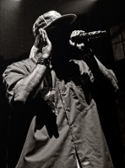
SLOVENSKI RAP
Rap se je v Sloveniji začel poslušati šele sredi osemdesetih let.
Prvo rap zgoščenko smo v Sloveniji dobili šele leta 1994.
Ljudsko izročilo pravi, da je prvi na slovenskem odru zarepal Gregor Skočir.

Slide 11
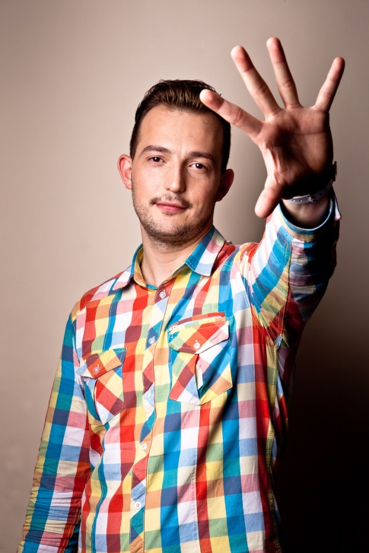
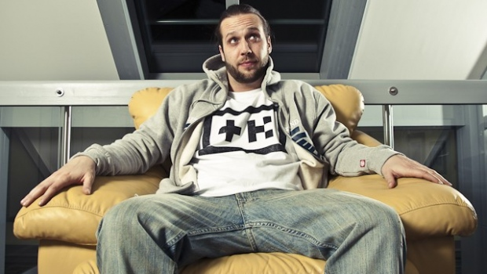
SLOVENSKI RAP
Priljubljeni sodobni slovenski raperji so:
Trkaj (Rok Terkaj)
https://www.youtube.com/watch?v=NWLEWymXMe8
Emkej (Marko Kocjan)
http://www.youtube.com/watch?v=9U4Fju8doMM
Zlatko (Zlatko Čordič)
https://www.youtube.com/watch?v=E33m0Cs8-5I
Vauks (Jan Vaukman) http://www.youtube.com/watch?v=8hbObxDCRj8

Slide 12
HVALA ZA POZORNOST
Viri: www.youtube.com , www.google.com , www.wikipedia.com , http://sl.wikipedia.org/wiki/Rap , http://sl.wikipedia.org/wiki/Tupac_Shakur , http://sl.wikipedia.org/wiki/Eminem , http://rateyourmusic.com/list/boima1/top_30_rappers_of_all_time_f1/2/ , http://rateyourmusic.com/list/boima1/top_30_rappers_of_all_time_f1 .

